Slide 1
RECTAS EN EL PLANO

Slide 2

Parte 3

Slide 3
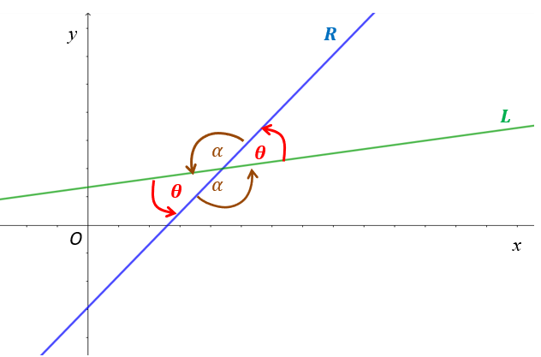

Ángulos entre dos rectas en el plano
Se considerará ángulo entre rectas al menor de los ángulos suplementarios, es decir el ángulo agudo. Para ello se tendrá en cuenta las direcciones de las rectas mediante sus vectores directores.
$$θ+α=π$$

Slide 4
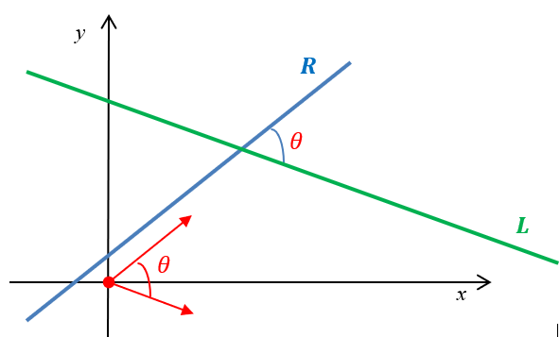
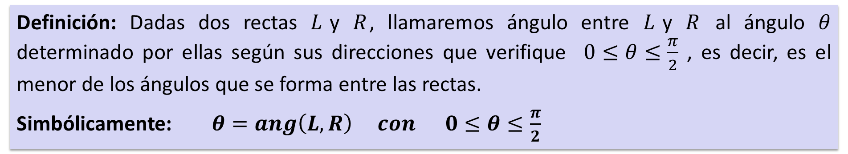
Definición: Dadas dos rectas $L$y $R$, llamaremos ángulo entre $L$y $R$ al ángulo $θ$ determinado por ellas según sus direcciones que verifique $0≤θ≤\frac{π}{2}$ , es decir, es el menor de los ángulos que se forma entre las rectas.
Simbólicamente: $θ=ang\left(L, R\right) con 0≤θ≤\frac{π}{2}$

Slide 5
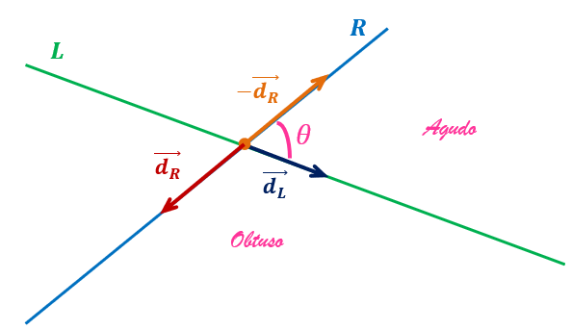


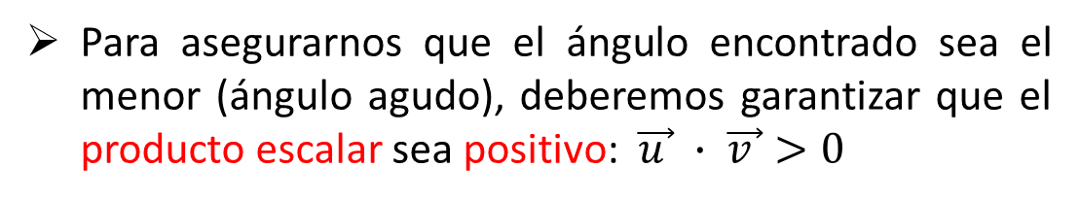
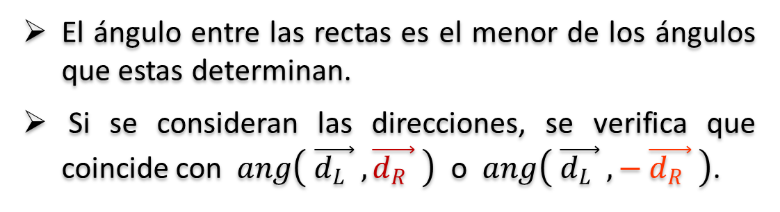
¿Cómo se calcula el ángulo entre dos rectas?
Recordar que  sean dos vectores $\vec{u }$ y $\vec{v }$ , se tiene que $θ=áng( \vec{u } , \vec{v } )$
 Se verifica, $cos θ=\frac{\vec{u } ∙ \vec{v }}{\left\|\vec{u }\right\|∙\left\|\vec{v }\right\|}$
 Si el ángulo $θ$ es obtuso entonces el producto escalar será negativo, $\vec{u } ∙ \vec{v }<0$
El ángulo entre las rectas es el menor de los ángulos que estas determinan.
Si se consideran las direcciones, se verifica que coincide con $ang\left( \vec{d_{L} } , \vec{d_{R} } \right)$ o $ang\left( \vec{d_{L} } , − \vec{d_{R} } \right)$.
Para asegurarnos que el ángulo encontrado sea el menor (ángulo agudo), deberemos garantizar que el producto escalar sea positivo: $\vec{u } ∙ \vec{v }>0$
Es decir, se considera el valor absoluto del producto escalar.
Luego, $\cos{θ}=\frac{\left|\vec{d_{L}} ∙ \vec{d_{R}}\right|}{\left\|\vec{d_{L}}\right\|∙\left\|\vec{d_{R}}\right\|}$

Slide 6
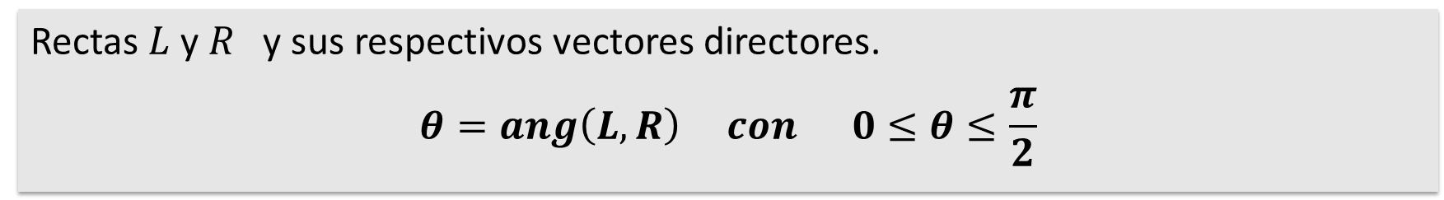

Ángulos entre dos rectas en el plano
Rectas $L$y $R$ y sus respectivos vectores directores.
$$θ=ang\left(L, R\right) con 0≤θ≤\frac{π}{2}$$
$$θ=arc\cos\left(\frac{\left|\vec{d_{L}} ∙ \vec{d_{R}}\right|}{\left\|\vec{d_{L}}\right\|∙\left\|\vec{d_{R}}\right\|}\right)$$

Slide 7
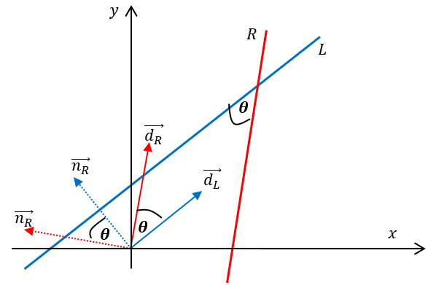

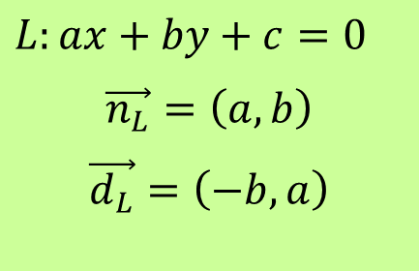

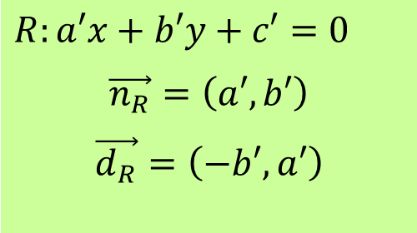
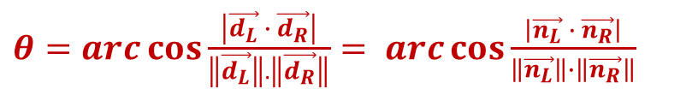
Por propiedades de ángulos complementarios, se tiene que el ángulo entre los directores es igual al ángulo entre los vectores normales de las rectas.
$$L:ax+by+c=0$$
$$\vec{n_{L}}=\left(a, b\right)$$
$$\vec{d_{L}}=\left(−b, a\right)$$
$R:a′x+b′y+c′=0$
$$\vec{n_{R}}=\left(a′, b′\right)$$
$$\vec{d_{R}}=\left(−b′, a′\right)$$
$$\vec{d_{L}} ∙\vec{d_{R}}=\left(−b, a\right)∙\left(−b^{′}, a^{′}\right)=\left(−b\right).\left(−b^{′}\right)+a.a^{′}=b. b^{′}+a. a^{′}=a. a^{′}+b. b^{′}=\left(a, b\right)∙\left(a^{′}, b^{′}\right)$$
$\vec{d_{L}} ∙\vec{d_{R}}=\vec{n_{L}}∙\vec{n_{R}}$ 
$\left\|\vec{d_{L}}\right\|.\left\|\vec{d_{R}}\right\|=\sqrt{{\left(−b\right)}^{2}+a^{2}} ∙ \sqrt{{\left(−b^{′}\right)}^{2}+{\left(a^{′}\right)}^{2}}= \sqrt{b^{2}+a^{2}} ∙\sqrt{{\left(b^{′}\right)}^{2}+{\left(a^{′}\right)}^{2}}=\sqrt{a^{2}+b^{2}} ∙\sqrt{{\left(a^{′}\right)}^{2}+{\left(b^{′}\right)}^{2}}$
$\left\|\vec{d_{L}}\right\|.\left\|\vec{d_{R}}\right\|=\left\|\vec{n_{L}}\right\|.\left\|\vec{n_{R}}\right\|$ 
Reemplazando  y  en la fórmula de ángulo entre rectas, tenemos,
$θ=arc\cos{\frac{\left|\vec{d_{L}} ∙ \vec{d_{R}}\right|}{\left\|\vec{d_{L}}\right\|.\left\|\vec{d_{R}}\right\|}\overset{\begin{aligned}& \\ &\end{aligned}}{=} arc\cos{\frac{\left|\vec{n_{L}} ∙ \vec{n_{R}}\right|}{\left\|\vec{n_{L}}\right\|∙\left\|\vec{n_{R}}\right\|}}}$

Slide 8
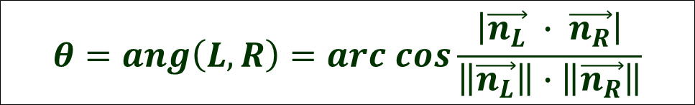
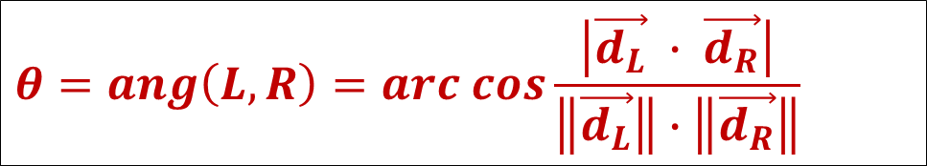
Fórmulas
$$θ=ang\left(L, R\right)=arc cos\frac{\left|\vec{d_{L}} ∙ \vec{d_{R}}\right|}{\left\|\vec{d_{L}}\right\|∙\left\|\vec{d_{R}}\right\|}$$
$$θ=ang\left(L, R\right)=arc cos\frac{\left|\vec{n_{L}} ∙ \vec{n_{R}}\right|}{\left\|\vec{n_{L}}\right\|∙\left\|\vec{n_{R}}\right\|}$$

Slide 9
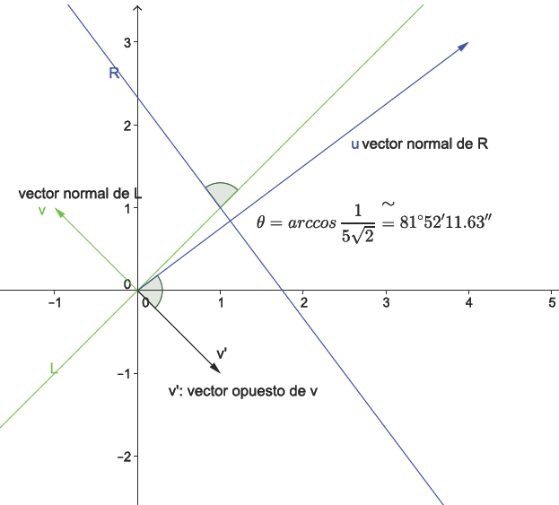
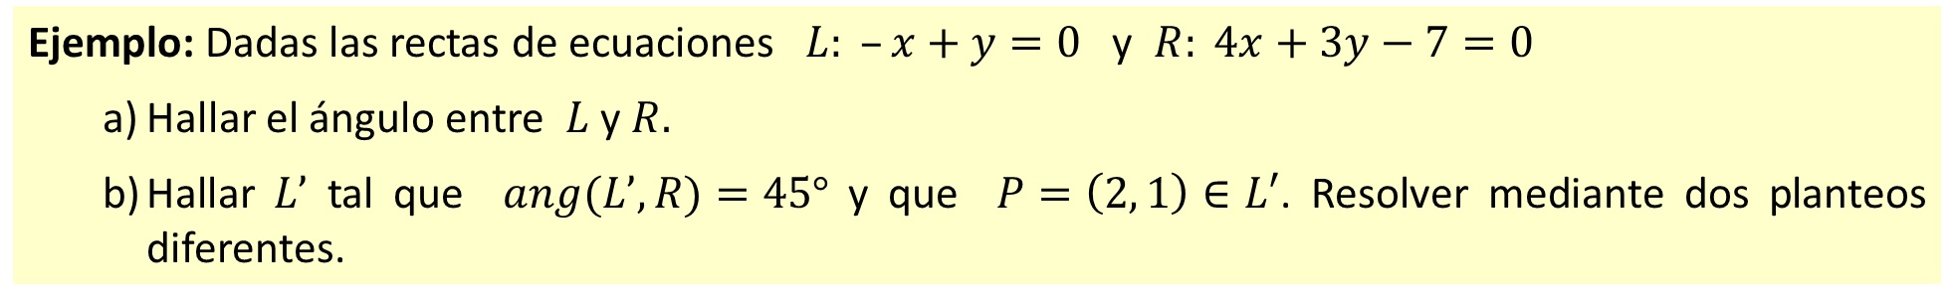
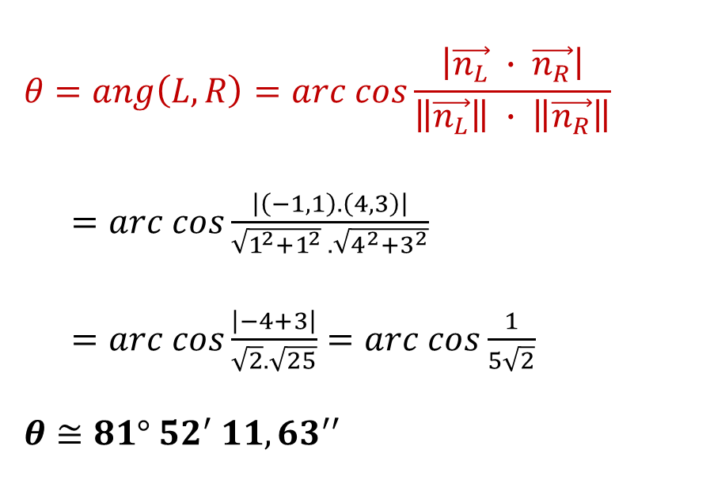
Ejemplo: Dadas las rectas de ecuaciones $L: –x+y=0$ y $R: 4x+3y−7=0$
  Hallar el ángulo entre $L$ y $R.$
  Hallar $L’$ tal que $ang(L’, R)=45°$ y que $P=\left(2, 1\right)∈L′$. Resolver mediante dos planteos diferentes.
Respuesta a):
$$θ=ang\left(L, R\right)=arc cos\frac{\left|\vec{n_{L}} ∙ \vec{n_{R}}\right|}{\left\|\vec{n_{L}}\right\| ∙ \left\|\vec{n_{R}}\right\|}$$
  $=arc cos\frac{\left|\left(−1, 1\right).\left(4, 3\right)\right|}{\sqrt{1^{2}+1^{2}} . \sqrt{4^{2}+3^{2}}}$
  $=arc cos\frac{\left|−4+3\right|}{\sqrt{2}. \sqrt{25}}=arc cos\frac{1}{5\sqrt{2}}$
  $$θ≅81° {52}^{′} {11,63}^{′′}$$

Slide 10
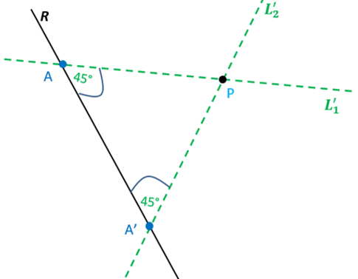
Dadas las rectas $L: –x+y=0$ y $R: 4x+3y−7=0$
b) Hallar $L’$ tal que $ang(L’, R)=45°$ y que $P=\left(2, 1\right)∈L′$. Resolver mediante dos planteos diferentes.
Conviene saber si el punto dado pertenece o no a la recta $R$ ( $P∈R$). $P=\left(2, 1\right)=\left(x_{0}, y_{0}\right)$
Si $P∈R$ debe verificar su ecuación: $4. 2+3.1−7=8+3−7=4≠0$ $∴$ No verifica
En el plano $\left(ℝ^{2}\right)$, si $ang\left(L’,R\right)=45°$ ➡ las rectas se intersectan en un punto ➡ $L^{′}∩R=\left\{A\right\}$
Existen dos rectas que cumplen con lo pedido.

Slide 11
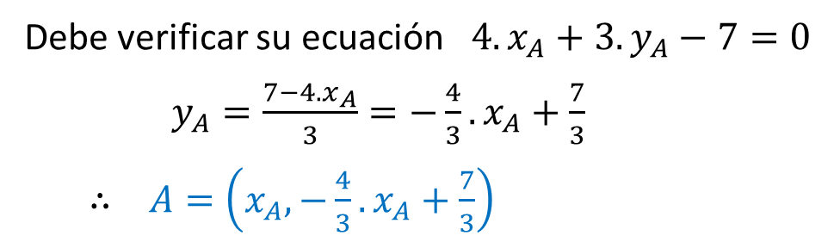

Dadas las rectas $L: –x+y=0$ y $R: 4x+3y−7=0$
b) Hallar $L’$ tal que $ang(L’, R)=45°$ y que $P=\left(2, 1\right)∈L′$. Resolver mediante dos planteos diferentes.
El punto $A=\left(x_{A}, y_{A}\right)$ es punto de la recta R
Debe verificar su ecuación $4. x_{A}+3.y_{A}−7=0$
    $y_{A}=\frac{7−4.x_{A}}{3}=−\frac{4}{3}.x_{A}+\frac{7}{3}$
  $∴ A=\left(x_{A}, −\frac{4}{3}.x_{A}+\frac{7}{3}\right)$
Los puntos $P$ y $A$ son puntos de $L’$ entonces $\vec{PA}=\vec{d_{L^{′}}}$
$\vec{PA}=\vec{OA}−\vec{OP}=\left(x_{A}−2 , −\frac{4}{3}x_{A}+\frac{7}{3}−1\right)=\left(x_{A}−2 , −\frac{4}{3}x_{A}+\frac{4}{3}\right)=\vec{d_{L^{′}}}$
Depende de una incógnita $x_{A}$

Slide 12
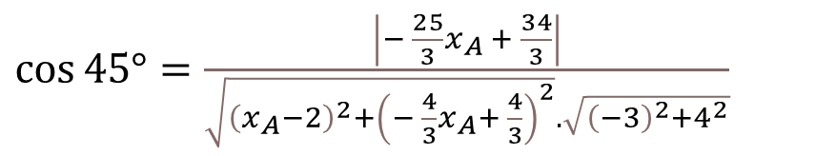

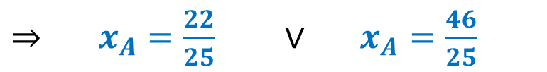
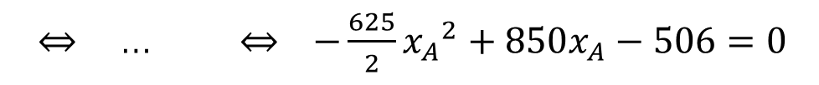
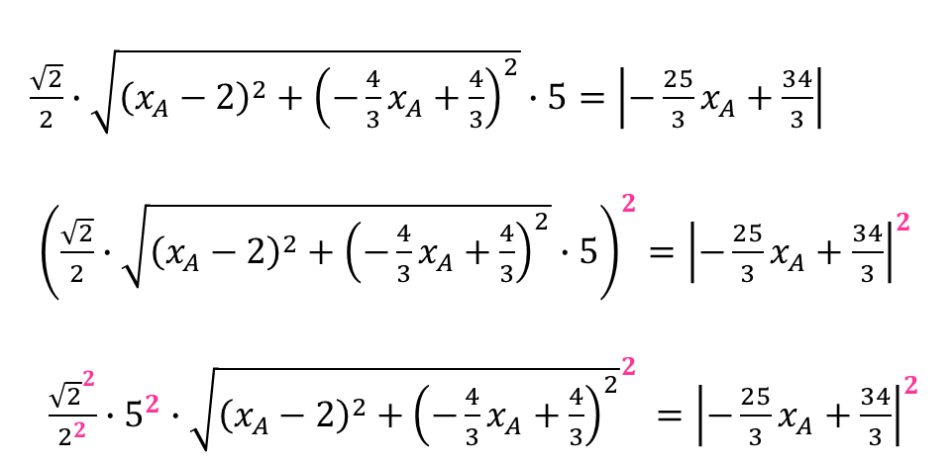
Tomamos la fórmula de ángulo entre rectas y reemplazamos los datos
$ang\left(L^{′}, R\right)=45° → 45°=arc\cos{\frac{\left|\vec{u_{L^{′}}} ∙ \vec{u_{R}}\right|}{\left\|\vec{u_{L^{′}}}\right\| . \left\|\vec{u_{R}}\right\|}}$ $⇔$ $45°=arc\cos{\frac{\left|\left(x_{A}−2 , − \frac{4}{3}x_{A} + \frac{4}{3}\right)∙\left(−3, 4\right)\right|}{\left\|\left(x_{A}−2 , − \frac{4}{3}x_{A} + \frac{4}{3}\right)\right\|.\left\|\left(−3, 4\right)\right\|} }$
$\frac{\sqrt{2}}{2}∙\sqrt{{\left(x_{A}−2\right)}^{2}+{\left(−\frac{4}{3}x_{A}+\frac{4}{3}\right)}^{2}}∙5=\left|−\frac{25}{3}x_{A}+\frac{34}{3}\right|$
${\left(\frac{\sqrt{2}}{2}∙\sqrt{{\left(x_{A}−2\right)}^{2}+{\left(−\frac{4}{3}x_{A}+\frac{4}{3}\right)}^{2}}∙5\right)}^{2}={\left|−\frac{25}{3}x_{A}+\frac{34}{3}\right|}^{2}$
$\frac{{\sqrt{2}}^{2}}{2^{2}}∙5^{2}∙{\sqrt{{\left(x_{A}−2\right)}^{2}+{\left(−\frac{4}{3}x_{A}+\frac{4}{3}\right)}^{2}}}^{2} ={\left|−\frac{25}{3}x_{A}+\frac{34}{3}\right|}^{2}$
$\cos{45°}=\frac{\left|− \frac{25}{3}x_{A} + \frac{34}{3}\right|}{\sqrt{{\left(x_{A}−2\right)}^{2}+{\left(− \frac{4}{3}x_{A}+ \frac{4}{3}\right)}^{2}}. \sqrt{{\left(−3\right)}^{2}+4^{2}}}$
Resolvemos los binomios al cuadrado y asociamos términos semejantes
$⇔$ … $⇔$ $−\frac{625}{2}{x_{A}}^{2}+850x_{A}−506=0$
$⇒ x_{A}=\frac{22}{25} ∨ x_{A}=\frac{46}{25}$
Se encuentran 2 valores de $x_{A}$.
Existen 2 puntos posibles. En consecuencia 2 vectores directores

Slide 13
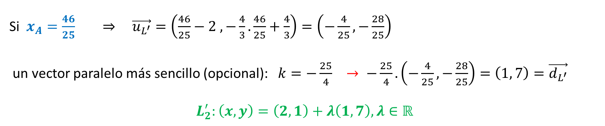
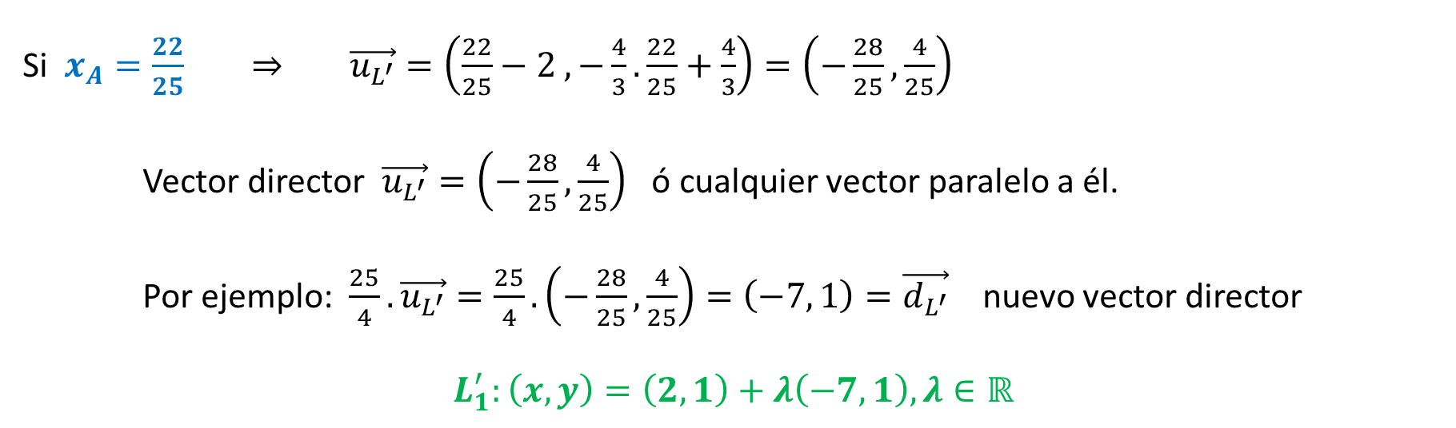
Si $x_{A}=\frac{22}{25}$ ⇒ $\vec{u_{L^{′}}}=\left(\frac{22}{25}−2 , −\frac{4}{3}.\frac{22}{25}+\frac{4}{3}\right)=\left(−\frac{28}{25},\frac{4}{25}\right)$
Vector director $\vec{u_{L^{′}}}=\left(−\frac{28}{25},\frac{4}{25}\right)$ ó cualquier vector paralelo a él.
Por ejemplo: $\frac{25}{4}.\vec{u_{L^{′}}}=\frac{25}{4}.\left(−\frac{28}{25},\frac{4}{25}\right)=\left(−7, 1\right)=\vec{d_{L^{′}}}$ nuevo vector director
$$L_{1}^{′}:\left(x, y\right)=\left(2, 1\right)+λ\left(−7, 1\right), λ∈ℝ$$
Si $x_{A}=\frac{46}{25}$ ⇒ $\vec{u_{L^{′}}}=\left(\frac{46}{25}−2 , −\frac{4}{3}.\frac{46}{25}+\frac{4}{3}\right)=\left(−\frac{4}{25},−\frac{28}{25}\right)$
un vector paralelo más sencillo (opcional): $k=−\frac{25}{4} → −\frac{25}{4}.\left(−\frac{4}{25},−\frac{28}{25}\right)=\left(1, 7\right)=\vec{d_{L^{′}}}$
$$L_{2}^{′}:\left(x, y\right)=\left(2, 1\right)+λ\left(1, 7\right), λ∈ℝ$$

Slide 14





Otra forma de resolver el ejercicio.
Esta forma solo será posible si la recta $L’$ no es paralela al eje “y”
Consideramos la fórmula para calcular una recta dada la pendiente $“m”$ y un punto $“P”$
$$L^{′}:y−y_{0}=m\left(x−x_{0}\right)$$
Se tiene $P=\left(2, 1\right)=\left(x_{0},y_{0}\right)$ y $m=?$
$$L^{′}:y−1=m\left(x−2\right) ⇒ y−1=mx−2m ⇒ 0=mx−2m−y+1$$
$$L^{′}: mx−y+\left(1−2m\right)=0$$
Su vector normal es $\vec{n_{L^{′}}}=(m, −1)$
(vector que depende de una sola incógnita, $m$)

Slide 15


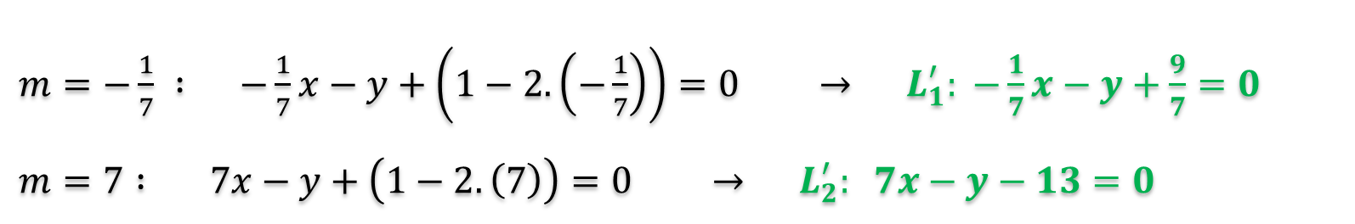


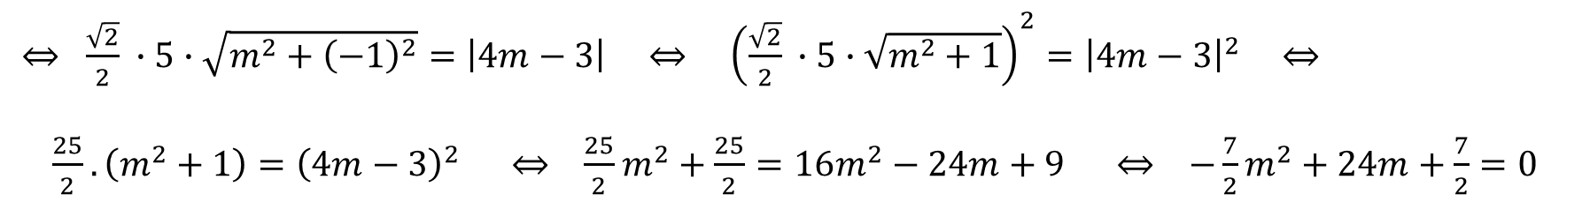

$$L^{′}:y−y_{0}=m\left(x−x_{0}\right)$$
$$L^{′}: mx−y+\left(1−2m\right)=0$$
vector normal es $\vec{n_{L^{′}}}=(m, −1)$
(vector que depende de una sola incógnita, $m$)
Usamos la fórmula de ángulo que utiliza a los vectores normales.
$45°=arc cos\frac{\left|\vec{n_{L^{′}}} ∙ \vec{n_{R}}\right|}{\left\|\vec{n_{L^{′}}}\right\|.\left\|\vec{n_{R}}\right\|} ⇔ \cos{45°}=\frac{\left|\vec{n_{L^{′}}} ∙ \vec{n_{R}}\right|}{\left\|\vec{n_{L^{′}}}\right\|.\left\|\vec{n_{R}}\right\|} ⇔ \frac{\sqrt{2}}{2}=\frac{\left|\left(m, −1\right)∙\left(4 , 3\right)\right|}{\left\|\left(m , −1\right)\right\|.\underset{5}{\underbrace{\left\|\left(4 , 3\right)\right\|}}}$
$⇔ \frac{\sqrt{2}}{2} ∙5∙\sqrt{m^{2}+{\left(−1\right)}^{2}}=\left|4m−3\right|$ $⇔ {\left(\frac{\sqrt{2}}{2} ∙5∙\sqrt{m^{2}+1}\right)}^{2}={\left|4m−3\right|}^{2}$ $⇔$
$\frac{25}{2}.\left(m^{2}+1\right)={\left(4m−3\right)}^{2} ⇔ \frac{25}{2}m^{2}+\frac{25}{2}=16m^{2}−24m+9 ⇔ −\frac{7}{2}m^{2}+24m+\frac{7}{2}=0$
$m=−\frac{1}{7} ∨ m=7$
$m=−\frac{1}{7} : −\frac{1}{7}x−y+\left(1−2.\left(−\frac{1}{7}\right)\right)=0 → L_{1}^{′}: −\frac{1}{7}x−y+\frac{9}{7}=0$
$m=7 : 7x−y+\left(1−2.\left(7\right)\right)=0 → L_{2}^{′}: 7x−y−13=0$

Slide 16
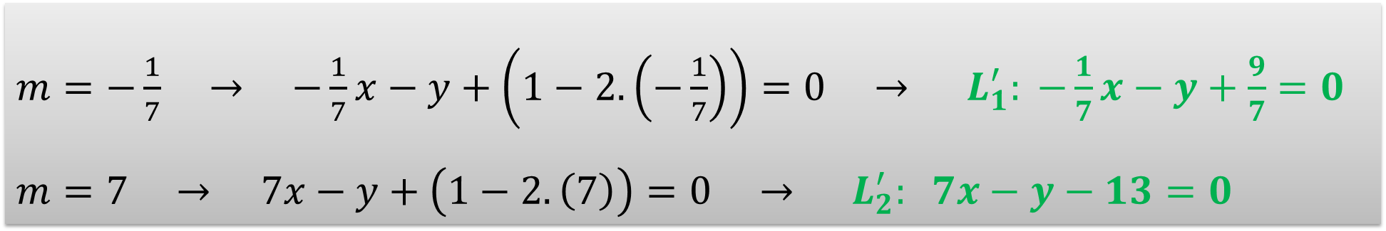
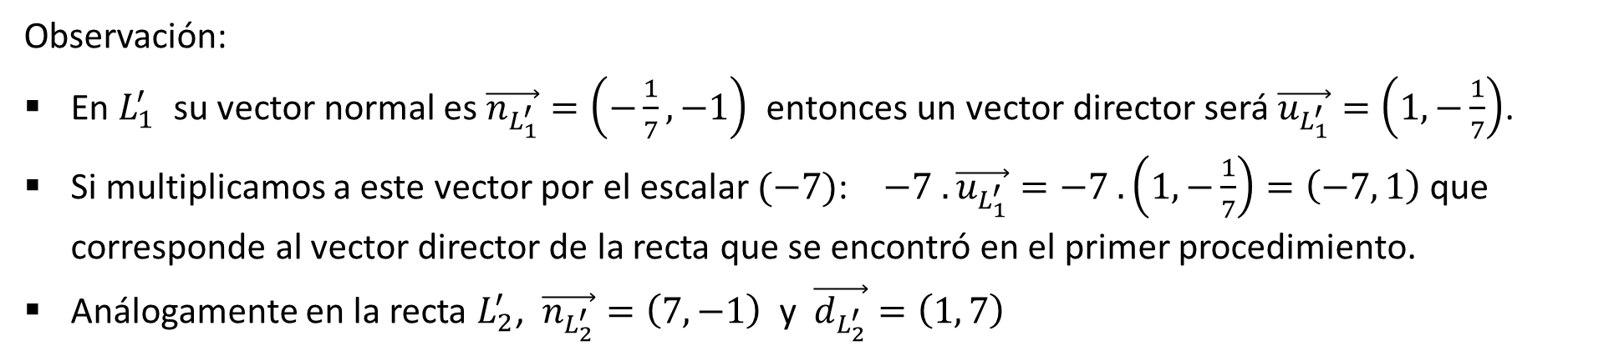
$m=−\frac{1}{7} → −\frac{1}{7}x−y+\left(1−2.\left(−\frac{1}{7}\right)\right)=0 → L_{1}^{′}: −\frac{1}{7}x−y+\frac{9}{7}=0$
$m=7 → 7x−y+\left(1−2.\left(7\right)\right)=0 → L_{2}^{′}: 7x−y−13=0$
Observación:
En $L_{1}^{′}$ su vector normal es $\vec{n_{L_{1}^{′}}}=\left(−\frac{1}{7}, −1\right)$ entonces un vector director será $\vec{u_{L_{1}^{′}}}=\left(1, −\frac{1}{7}\right)$.
Si multiplicamos a este vector por el escalar $(−7)$: $−7 . \vec{u_{L_{1}^{′}}}=−7 . \left(1, −\frac{1}{7}\right)=\left(−7, 1\right)$ que corresponde al vector director de la recta que se encontró en el primer procedimiento.
Análogamente en la recta $L_{2}^{′}$, $\vec{n_{L_{2}^{′}}}=\left(7, −1\right)$ y $\vec{d_{L_{2}^{′}}}=\left(1, 7\right)$

Slide 17
Distancias en el plano

Slide 18
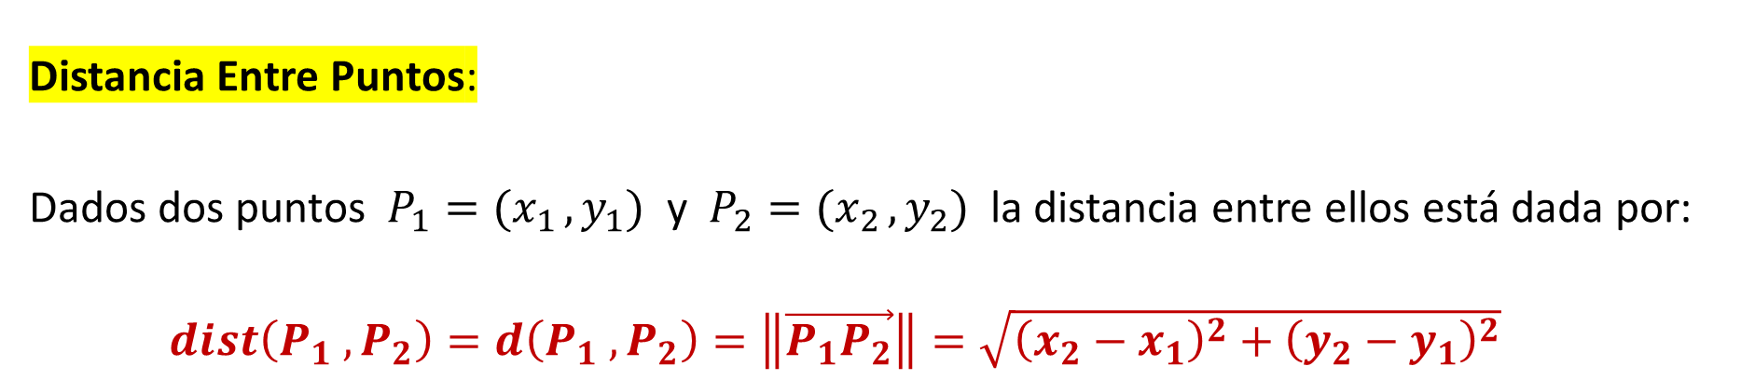
Distancia Entre Puntos:
Dados dos puntos $P_{1}=(x_{1} , y_{1})$ y $P_{2}=(x_{2} , y_{2})$ la distancia entre ellos está dada por: $dist\left(P_{1} , P_{2}\right)=d\left(P_{1} , P_{2}\right)=\left\|\vec{P_{1}P_{2}}\right\|=\sqrt{{\left(x_{2}−x_{1}\right)}^{2}+{\left(y_{2}−y_{1}\right)}^{2}}$

Slide 19
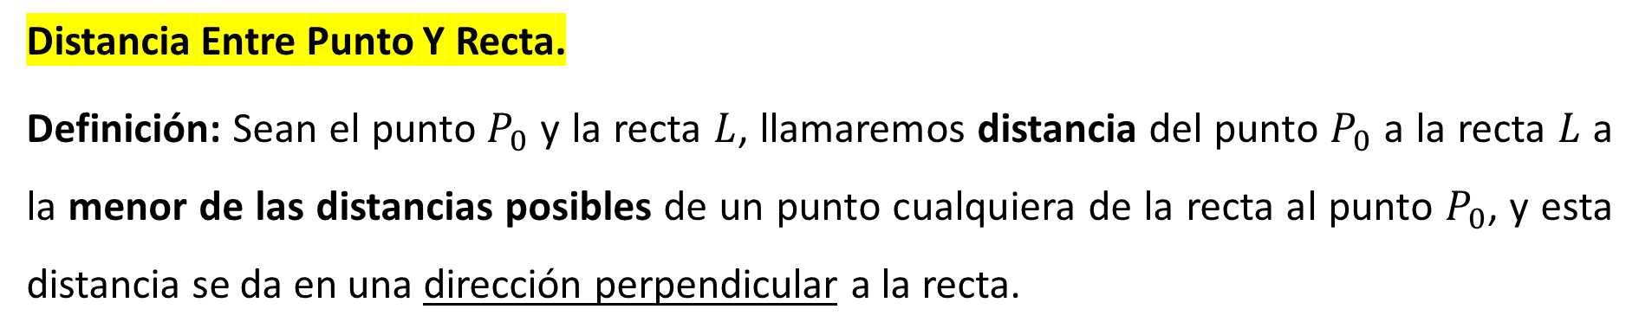

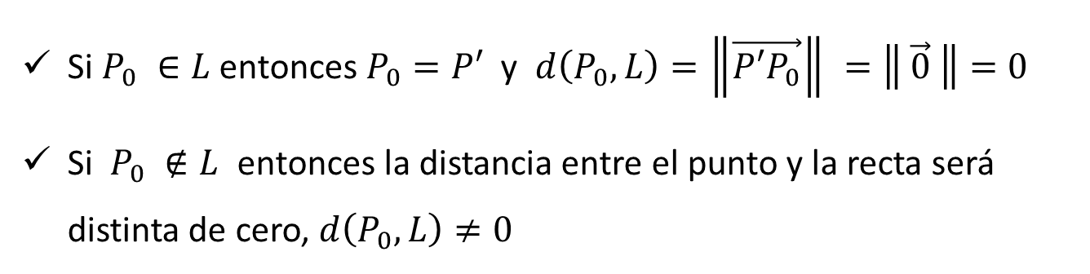
Distancia Entre Punto Y Recta.
Definición: Sean el punto $P_{0}$ y la recta $L$, llamaremos distancia del punto $P_{0}$ a la recta $L$ a la menor de las distancias posibles de un punto cualquiera de la recta al punto $P_{0}$, y esta distancia se da en una dirección perpendicular a la recta.
Consideramos: el punto $P_{0}$, la recta $L$ y el punto $P^{′}∈L$.
$dist\left(P_{0}, L\right)=d\left(P_{0}, L\right)=\left\|\vec{P′P_{0}}\right\|$ tal que $\vec{P′P_{0}} ⊥L$.
P₀
Si $P_{0} ∈L$ entonces $P_{0}=P′$ y $d\left(P_{0}, L\right)=\left\|\vec{P′P_{0}}\right\| =\left\| \vec{0} \right\|=0$
Si $P_{0} ∉L$ entonces la distancia entre el punto y la recta será distinta de cero, $d\left(P_{0}, L\right)≠0$
d
P’
L

Slide 20
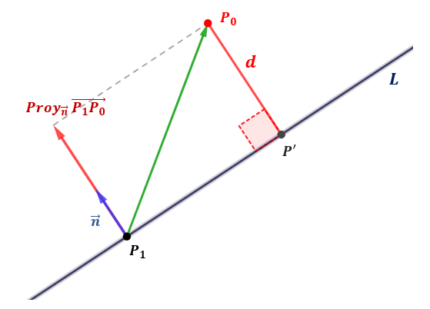
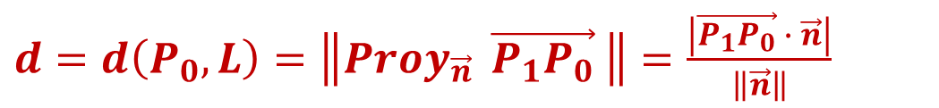
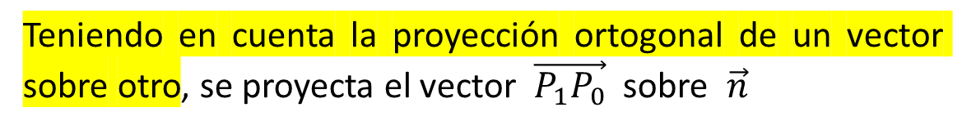
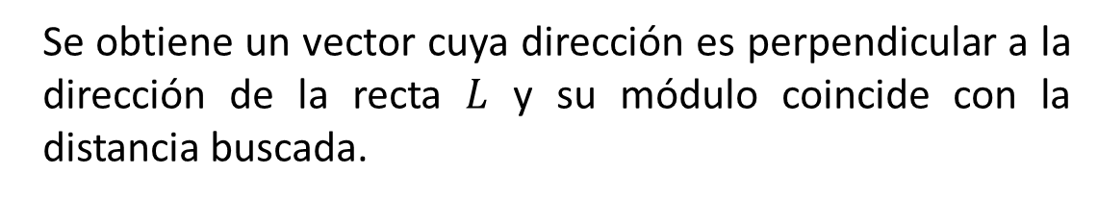
¿Cómo hallar la distancia entre un punto y una recta?
Consideremos:  La recta $L:ax+by+c=0$ y el punto $P_{0} ∉L$
 El punto $P_{1}=(x_{1}, y_{1})$ tal que $P_{1}∈L$ y el vector normal de la recta $\vec{n}=(a, b)$.
Construimos el vector $\vec{P_{1}P_{0}}$ y trasladamos al vector $\vec{n}$ tal que sus extremos iniciales coincidan.
Teniendo en cuenta la proyección ortogonal de un vector sobre otro, se proyecta el vector $\vec{P_{1}P_{0}}$ sobre $\vec{n}$
  Se obtiene un vector cuya dirección es perpendicular a la dirección de la recta $L$ y su módulo coincide con la distancia buscada.
$d=d\left(P_{0}, L\right)=\left\|{Proy}_{\vec{n} } \vec{P_{1}P_{0}} \right\|=\frac{\left|\vec{P_{1}P_{0}} ∙ \vec{n}\right|}{\left\|\vec{n}\right\|}$

Slide 21
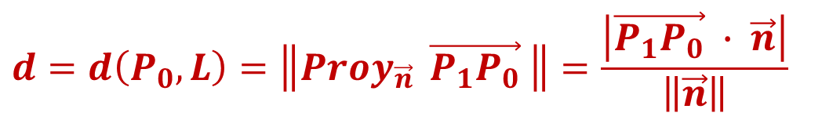

$$d=d\left(P_{0}, L\right)=\left\|{Proy}_{\vec{n} } \vec{P_{1}P_{0}} \right\|=\frac{\left|\vec{P_{1}P_{0}} ∙ \vec{n}\right|}{\left\|\vec{n}\right\|}$$
Observación: La distancia obtenida es la menor distancia entre el punto y la recta.
$d\left(P_{0}, L\right)=\left\|{Proy}_{\vec{n} } \vec{P_{1}P_{0}} \right\|=\frac{\left|\vec{P_{1}P_{0}} ∙ \vec{n}\right|}{\left\|\vec{n}\right\|}=\frac{\left|\left\|\vec{P_{1}P_{0}}\right\| . \left\|\vec{n}\right\| .\cos{θ}\right|}{\left\|\vec{n}\right\|}=\frac{\left\|\vec{P_{1}P_{0}}\right\| . \left\|\vec{n}\right\|.\left|\cos{θ}\right|}{\left\|\vec{n}\right\|}=\left\|\vec{P_{1}P_{0}}\right\|.\underset{\left(∗\right)}{\underbrace{\left|\cos{θ}\right|}}≤\left\|\vec{P_{1}P_{0}}\right\|$
$\left(∗\right) \left|\cos{θ}\right|≤1$

Slide 22
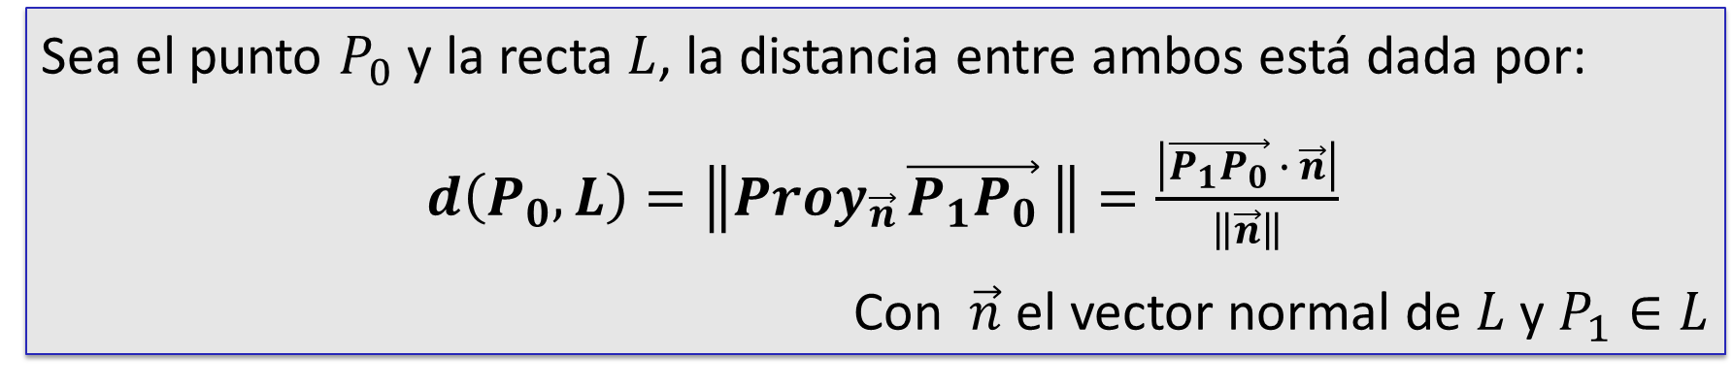
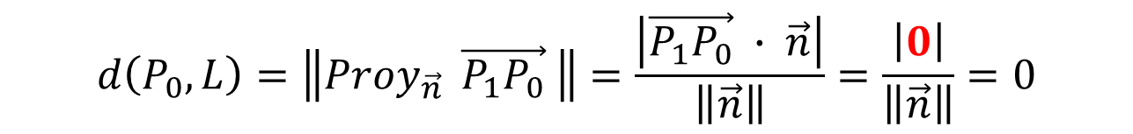
La fórmula encontrada sirve para calcular la distancia entre la recta $L$ y el punto $P_{0}$, sin importar donde esté el punto $P_{0}.$
Si $P_{0} ∈L$ entonces $\vec{P_{1}P_{0}}$ es paralelo a la recta y $\vec{P_{1}P_{0}} ⊥\vec{n}$
$$d\left(P_{0}, L\right)=\left\|{Proy}_{\vec{n} } \vec{P_{1}P_{0}} \right\|=\frac{\left|\vec{P_{1}P_{0}} ∙ \vec{n}\right|}{\left\|\vec{n}\right\|}=\frac{\left|0\right|}{\left\|\vec{n}\right\|}=0$$
Por lo tanto
Sea el punto $P_{0}$ y la recta $L$, la distancia entre ambos está dada por:
$d\left(P_{0}, L\right)=\left\|{Proy}_{\vec{n} }\vec{P_{1}P_{0}} \right\|=\frac{\left|\vec{P_{1}P_{0}} ∙ \vec{n}\right|}{\left\|\vec{n}\right\|}$
Con $\vec{n}$ el vector normal de $L$ y $P_{1}∈L$

Slide 23
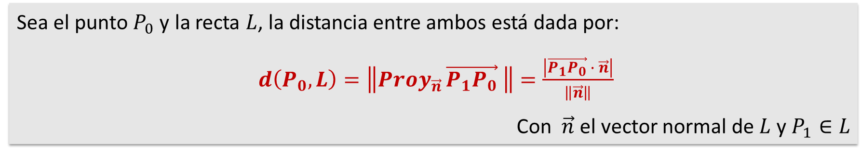
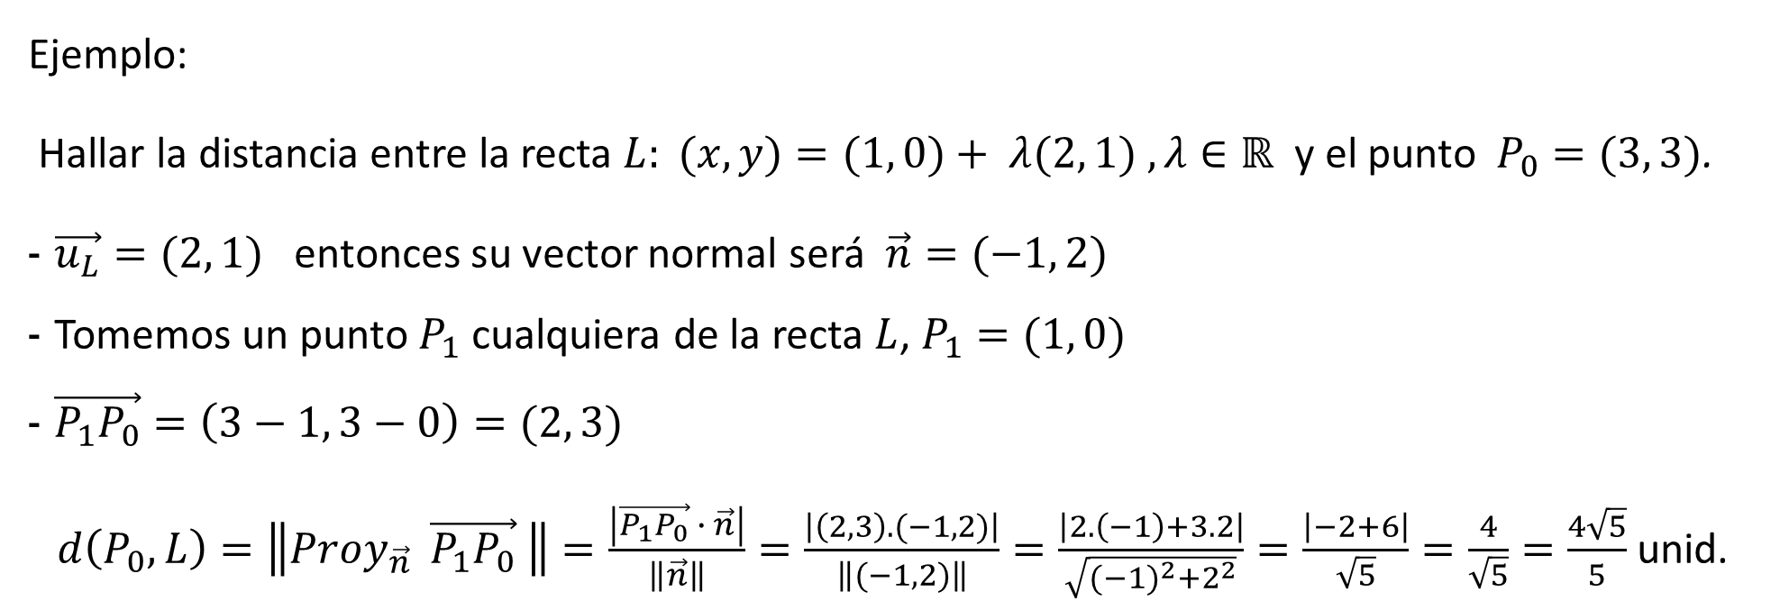
Sea el punto $P_{0}$ y la recta $L$, la distancia entre ambos está dada por:
$d\left(P_{0}, L\right)=\left\|{Proy}_{\vec{n} }\vec{P_{1}P_{0}} \right\|=\frac{\left|\vec{P_{1}P_{0}} ∙ \vec{n}\right|}{\left\|\vec{n}\right\|}$
Con $\vec{n}$ el vector normal de $L$ y $P_{1}∈L$
Ejemplo:
Hallar la distancia entre la recta $L: (x, y)=(1, 0)+ λ(2, 1) , λ∈ℝ$ y el punto $P_{0}=(3, 3)$.
$\vec{u_{L}}=(2, 1)$ entonces su vector normal será $\vec{n}=(−1, 2)$
Tomemos un punto $P_{1}$ cualquiera de la recta $L$, $P_{1}=(1, 0)$
$\vec{P_{1}P_{0}}=\left(3−1, 3−0\right)=(2, 3)$
$d\left(P_{0}, L\right)=\left\|{Proy}_{\vec{n} } \vec{P_{1}P_{0}} \right\|=\frac{\left|\vec{P_{1}P_{0}} ∙ \vec{n}\right|}{\left\|\vec{n}\right\|}=\frac{\left|\left(2, 3\right).(−1, 2)\right|}{\left\|(−1, 2)\right\|}=\frac{\left|2.\left(−1\right)+3.2\right|}{\sqrt{{(−1)}^{2}+2^{2}}}=\frac{\left|−2+6\right|}{\sqrt{5}}=\frac{4}{\sqrt{5}}=\frac{4\sqrt{5}}{5}$ unid.

Slide 24
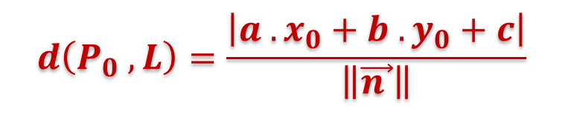


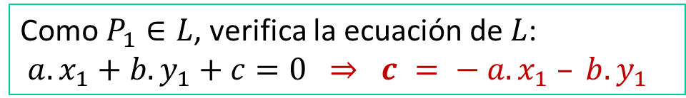
Otra expresión de Distancia entre punto y recta
Recordemos la información inicial:
 ecuación implícita de $L$, $ax+by+c=0$  vector normal, $\vec{n}=\left(a, b\right)$
 un punto $P_{1}=(x_{1}, y_{1})$ tal que $P_{1}∈L$  y el punto $P_{0}=(x_{0}, y_{0})$
$d\left(P_{0} , L\right)=\left\|{Proy}_{\vec{n } } \vec{P_{1}P_{0}}\right\|=\frac{\left|\vec{P_{1}P_{0}} ∙ \vec{n }\right|}{\left\|\vec{n }\right\|}=\frac{\left|\left(x_{0}−x_{1} , y_{0}−y_{1}\right) ∙ \left(a , b\right)\right|}{\left\| \vec{n }\right\|}=\frac{\left|\left(x_{0}−x_{1}\right).a+\left(y_{0}−y_{1}\right).b\right|}{\left\|\vec{n }\right\|}$
$=\frac{\left|a . x_{0}−{a . x}_{1}+b . y_{0}−{b .y}_{1}\right|}{\left\|\vec{n }\right\|}=\frac{\left|a . x_{0}+b . y_{0}−{a . x}_{1}−{b .y}_{1}\right|}{\left\|\vec{n }\right\|}$
Como $P_{1}∈L$, verifica la ecuación de $L$:
$a. x_{1}+b.y_{1}+c=0$ $⇒ c = − a. x_{1} – b. y_{1}$
Reemplazando “$c$”
$$d\left(P_{0} , L\right)=\frac{\left|a . x_{0}+b . y_{0}+c\right|}{\left\|\vec{n }\right\|}$$
Fórmula alternativa para calcular distancia entre punto y recta en el plano.

Slide 25
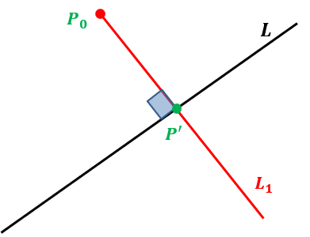
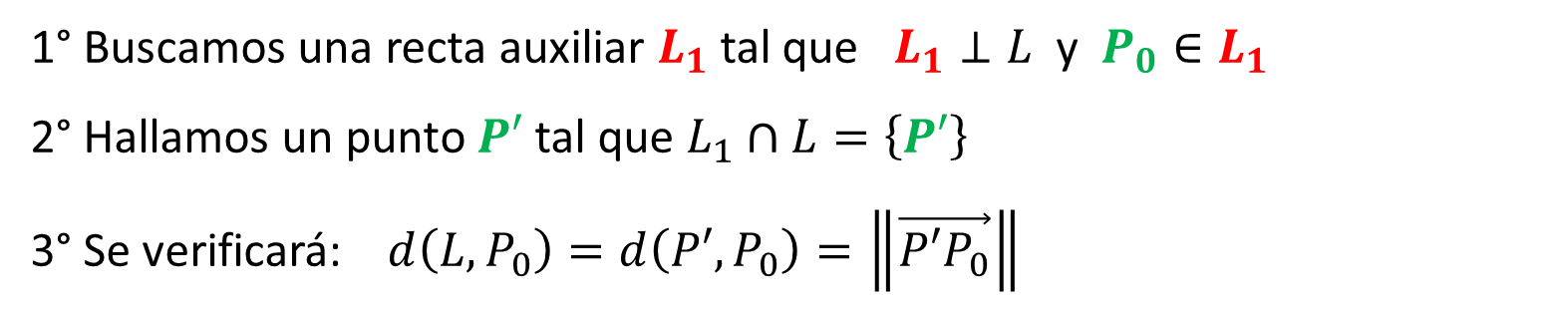
Otra forma de calcular distancia (sin usar fórmulas)
1° Buscamos una recta auxiliar $L_{1}$ tal que $L_{1}⊥L$ y $P_{0}∈L_{1}$
2° Hallamos un punto $P′$ tal que $L_{1}∩L=\left\{P′\right\}$
3° Se verificará: $d\left(L, P_{0}\right)=d\left(P′, P_{0}\right)=\left\|\vec{P′P_{0}}\right\|$

Slide 26
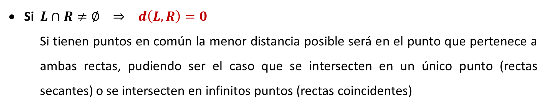
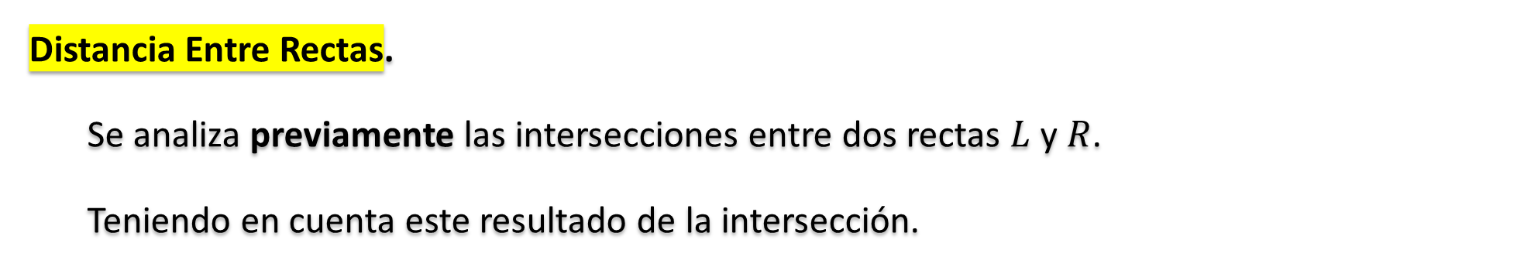
Distancia Entre Rectas.
  Se analiza previamente las intersecciones entre dos rectas $L$ y $R$.
  Teniendo en cuenta este resultado de la intersección.
Si $L∩R≠∅ ⇒ d\left(L, R\right)=0$
  Si tienen puntos en común la menor distancia posible será en el punto que pertenece a ambas rectas, pudiendo ser el caso que se intersecten en un único punto (rectas secantes) o se intersecten en infinitos puntos (rectas coincidentes)

Slide 27
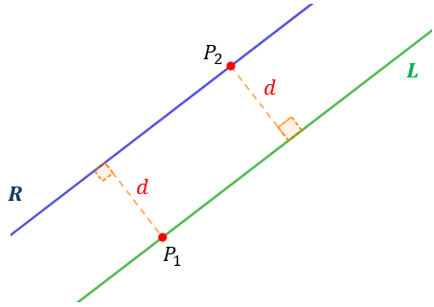
Distancia Entre Rectas.
Si $L∩R=∅$ ⇒ $L$ // $R$ (no coincidentes)
    $d(L, R)=d(P_{1} , R) = d(L , P_{2})$ con $P_{1}∈ L$ y $P_{2}∈ R$
La distancia entre dos rectas paralelas no coincidentes coincide con la distancia entre un punto y una recta, siendo un punto de $L$ y la recta $R$, ó un punto de $R$ y la recta $L$.

Slide 28
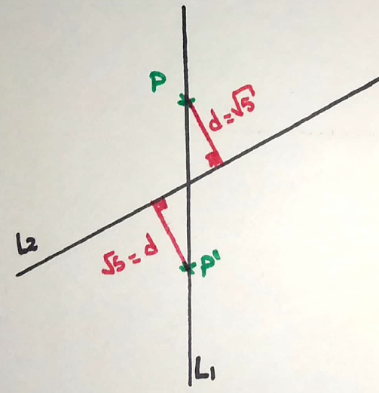


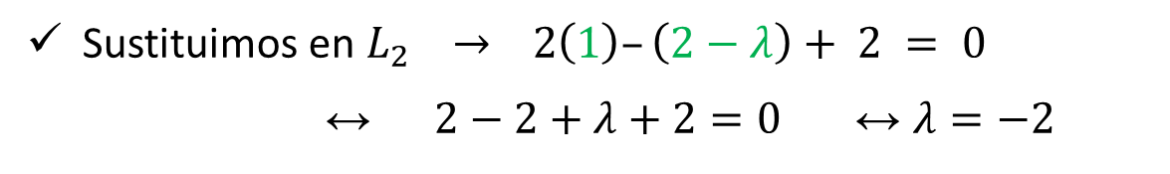
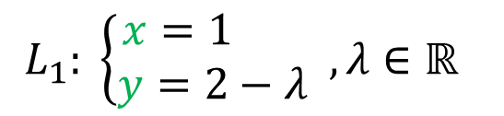
Ejemplo: Hallar un punto de la recta $L_{1}: (x, y) = (1, 2) + λ(0, −1) , λ∈ℝ$ que diste $\sqrt{5}$ unidades de la recta $L_{2}: 2x – y + 2 = 0$.
Debemos encontrar un punto de $L_{1}$ que cumpla lo pedido, llamemos $P$ al punto buscado.
Si $P∈L_{1} entonces P=\left(x, y\right)=\left(1, 2\right)+λ\left(0. −1\right)=\left(1, 2−λ\right)$
Nos interesa encontrar el valor de $λ$
Conviene determinar si $L_{1}$ y $L_{2}$ son secantes ➡ procedemos a intersectar.
Se escribe la ecuación paramétrica de $L_{1}$ y sustituye “x” e “y” en la ecuación implícita de $L_{2}$.
$L_{1}: \left\{\begin{aligned}x=1 \\ y=2−λ\end{aligned} , λ∈ℝ\right.$
Sustituimos en $L_{2}$ $→$ $2\left(1\right)–\left(2−λ\right)+ 2 = 0$
        $$↔ 2−2+λ+2=0 ↔λ=−2$$
Luego $L_{1}∩L_{2}=\left\{Q\right\}=\left\{\left(1, 4\right)\right\}$
Recordar que la distancia entre punto y recta se da en una dirección perpendicular a la recta.
En este caso se puede observar que existen 2 posibles puntos P

Slide 29




Usaremos la fórmula de distancia que usa la ecuación Implícita de la recta.
$L:ax+by+c=0 y P=\left(x_{0},y_{0}\right)$
$$d\left(P, L\right)=\frac{\left|a.x_{0}+b. y_{0}+c\right|}{\left\|\left(a, b\right)\right\|}$$
Planteamos $d\left(P, L_{2}\right)=\sqrt{5}$
Datos: $L_{2}:2x−y+2=0 , P=\left(1, 2−λ\right) y \vec{n_{L_{2}}}=(2, −1)$
$d\left(P, L_{2}\right)=\frac{\left|2. 1 −\left(2−λ\right)+2\right|}{\left\|\left(2, −1\right)\right\|}=\sqrt{5} ↔ \frac{\left|2−2+λ+2\right|}{\sqrt{2^{2}+{\left(−1\right)}^{2}}}=\sqrt{5} ↔ \frac{\left|λ+2\right|}{\sqrt{5}}=\sqrt{5}$
$↔ \left|λ+2\right|=5 \underset{↔}{5>0} λ+2=5 ∨ λ+2=−5↔λ=3 ∨ λ=−7$
Existen 2 valores de $λ$
Existen 2 puntos $P$
$λ=3 → P=\left(1, 2−3\right)=\left(1, −1\right)$
$λ=−7 → P′=\left(1, 2−\left(−7\right)\right)=\left(1, 9\right)$

Slide 30

Hallar las rectas paralelas a $L_{1}: 2x + y – 2 = 0$ y que distan de $P=(1, −1)$, 4 unidades.

Slide 31



Hallar las rectas paralelas a $L_{1}: 2x + y – 2 = 0$ y que distan de $P=(1, −1)$, 4 unidades.
Llamemos $L$ a las rectas pedidas. Estas deben verificar: $L∥L_{1} y d\left(P, L\right)=4$
$L∥L_{1} ↔ \vec{n_{L}}∥\vec{n_{L_{1}}} ↔ \vec{n_{L}}=k. \vec{n_{L_{1}}} , k≠0$
Interesa la dirección, luego si $k=1: \vec{n_{L}}=\vec{n_{L_{1}}}=(2, 1)$
$L:2.x+1.y+c=0 ↔ L: 2x+y+c=0$
Ecuación Implícita de las rectas paralelas a $L_{1}.$
Sólo falta encontrar “c”
$d\left(P, L\right)=4 ↔ \frac{\left|2. 1+\left(−1\right)+c\right|}{\sqrt{2^{2}+1^{2}}}=4 ↔ \left|1+c\right|=4\sqrt{5} ↔ 1+c=4\sqrt{5} ∨ 1+c=−4\sqrt{5}$
$$c=4\sqrt{5}−1 ∨ c=−4\sqrt{5}−1$$
Existen 2 valores de c
Existen 2 rectas L
$c=4\sqrt{5}−1 → L:2x+y+\left(4\sqrt{5}−1\right)=0$
$c=−4\sqrt{5}−1 → L′:2x+y+\left(−4\sqrt{5}−1\right)=0$

